Slide 1


স্বাগতম

Slide 2
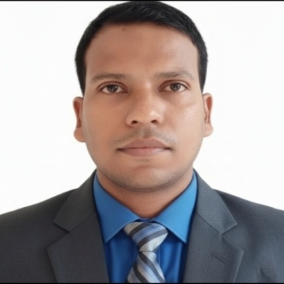
শিক্ষক পরিচিতি
মোঃ মিজানুর রহমান
বিবিএস (অনার্স), এমবিএস (হিসাববিজ্ঞান)
(বি.এড, এম.এড)
সহকারী শিক্ষক (ব্যবসায় শিক্ষা)
আর.আর.টেক্সটাইল মিলস্ উচ্চ বিদ্যালয়।

Slide 3

পাঠ পরিচিতি
হিসাববিজ্ঞান
শ্রেণি : ৯ম
অধ্যায় : ৩য়
সময় : ৫০ মিনিট

Slide 4
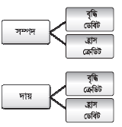
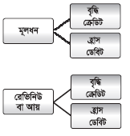

নিচের ছবি লক্ষ্য করো।

Slide 5
পাঠ শিরোনাম
ডেবিট ও ক্রেডিট নির্ণয়ের নিয়মাবলী

Slide 6
শিখনফল
এই পাঠ শেষে শিক্ষার্থীরা...
হিসাববিজ্ঞানের ৫টি শ্রেণিবিভাগ চিহ্নিত করতে পারবে।
হিসাব সমীকরণ অনুযায়ী সম্পদ, দায়, মালিকানা স্বত্ব, আয় ও ব্যয়ের ডেবিট-ক্রেডিট নির্ণয়ের সূত্র বলতে পারবে।
বিভিন্ন প্রকার লেনদেন বিশ্লেষণ করে ডেবিট ও ক্রেডিট পক্ষ নির্ণয় করতে পারবে।

Slide 7
হিসাব সমীকরণের ভিত্তিতে হিসাবের ৫টি শ্রেণিবিভাগ।
    ১. সম্পদ (Assets)
    ২. দায় (Liabilities)
    ৩. মালিকানা স্বত্ব (Owner's Equity)
    ৪. রেভিনিউ বা আয় (Revenue)
    ৫. ব্যয় (Expenses)

Slide 8
সম্পদ ও ব্যয় (একই নিয়ম)
শিরোনাম: সম্পদ ও ব্যয় হিসাবের ডেবিট-ক্রেডিট নির্ণয়
বর্ণনা: সম্পদ ও ব্যয় বৃদ্ধি পেলে ডেবিট এবং হ্রাস পেলে ক্রেডিট হয়।
সম্পদ/ব্যয় বৃদ্ধি - ডেবিট |
সম্পদ/ব্যয় হ্রাস -ক্রেডিট |
উদাহরণ: আসবাবপত্র ক্রয় (সম্পদ বৃদ্ধি = ডেবিট), বেতন প্রদান (ব্যয় বৃদ্ধি = ডেবিট)।

Slide 9
দায়, মালিকানা স্বত্ব ও আয়
শিরোনাম: দায়, মালিকানা স্বত্ব ও আয় হিসাবের নিয়ম
বর্ণনা: এই তিনটি হিসাবের ক্ষেত্রে সম্পদ ও ব্যয়ের ঠিক উল্টো নিয়ম কাজ করে। অর্থাৎ বৃদ্ধি পেলে ক্রেডিট এবং হ্রাস পেলে ডেবিট হয়।
দায়/মালিকানা স্বত্ব/আয় বৃদ্ধি - ক্রেডিট |
দায়/মালিকানা স্বত্ব/আয় হ্রাস - ডেবিট |

Slide 10
একক কাজ
তোমার পাঠ্যবইয়ের ছবির ডায়াগ্রামটি দেখে খাতায় একটি ছক তৈরি করো যেখানে একদিকে 'বৃদ্ধি' এবং অন্যদিকে 'হ্রাস' লিখে সম্পদ ও দায় হিসাবের ফলাফল লিখবে।
সময়: ৩ মিনিট

Slide 11
একনজরে ডেবিট-ক্রেডিট
      ডেবিট হবে:
      সম্পদ বৃদ্ধি
      ব্যয় বৃদ্ধি
      দায় হ্রাস
      মালিকানা স্বত্ব হ্রাস
      আয় হ্রাস

Slide 12
একনজরে ডেবিট-ক্রেডিট
      ক্রেডিট হবে:
      সম্পদ হ্রাস
      ব্যয় হ্রাস
      দায় বৃদ্ধি
      মালিকানা স্বত্ব বৃদ্ধি
      আয় বৃদ্ধি

Slide 13
জোড়ায় কাজ
পাশের সহপাঠীর সাথে আলোচনা করে নিচের ৩টি লেনদেনের ডেবিট ও ক্রেডিট পক্ষ চিহ্নিত করো:
১. নগদ ১০,০০০ টাকা নিয়ে ব্যবসা শুরু করা হলো।
২. ৫,০০০ টাকার আসবাবপত্র ক্রয় করা হলো।
৩. কর্মচারীর বেতন দেওয়া হলো ২,০০০ টাকা।
সময়: ৫ মিনিট

Slide 14
দলীয় কাজ
তোমরা তিনটি দলে ভাগ হবে-
প্রশ্ন: নিচের লেনদেনগুলোর ডেবিট ও ক্রেডিট পক্ষ নির্ণয় করো: ১. ধারে পণ্য ক্রয় ৫,০০০ টাকা। ২. ব্যাংক থেকে ঋণ গ্রহণ ১০,০০০ টাকা। ৩. আসবাবপত্র বিক্রয় ২,০০০ টাকা।
সময়: ১০ মিনিট

Slide 15
মূল্যায়ন
প্রশ্ন ১: কোন দুইটি হিসাব বৃদ্ধি পেলে ডেবিট হয়?
প্রশ্ন ২: মালিকানা স্বত্ব হ্রাস পেলে কী হয়?
প্রশ্ন ৩: দায় ও সম্পদের মধ্যে ডেবিট-ক্রেডিট নির্ণয়ের সম্পর্ক কেমন?
প্রশ্ন ৪: রেভিনিউ বা আয় বৃদ্ধি পেলে কেন ক্রেডিট হয়?

Slide 16
উত্তর
১: (উত্তর: সম্পদ ও ব্যয়)
২: (উত্তর: ডেবিট)
৩: (উত্তর: বিপরীতমুখী)
৪: (উত্তর: কারণ এটি মালিকানা স্বত্ব বৃদ্ধি ঘটায়)

Slide 17
বাড়ির কাজ
তোমার পরিচিত যেকোনো একটি ছোট দোকানের ৫টি সম্ভাব্য লেনদেন কল্পনা করে লিখবে এবং প্রতিটি লেনদেনের ক্ষেত্রে হিসাবের শ্রেণিবিভাগ (সম্পদ, দায়, আয়, ব্যয় বা মালিকানা স্বত্ব) উল্লেখ করে ডেবিট-ক্রেডিট নির্ণয় করে আনবে।

Slide 18
ধন্যবাদ

